Slide 1
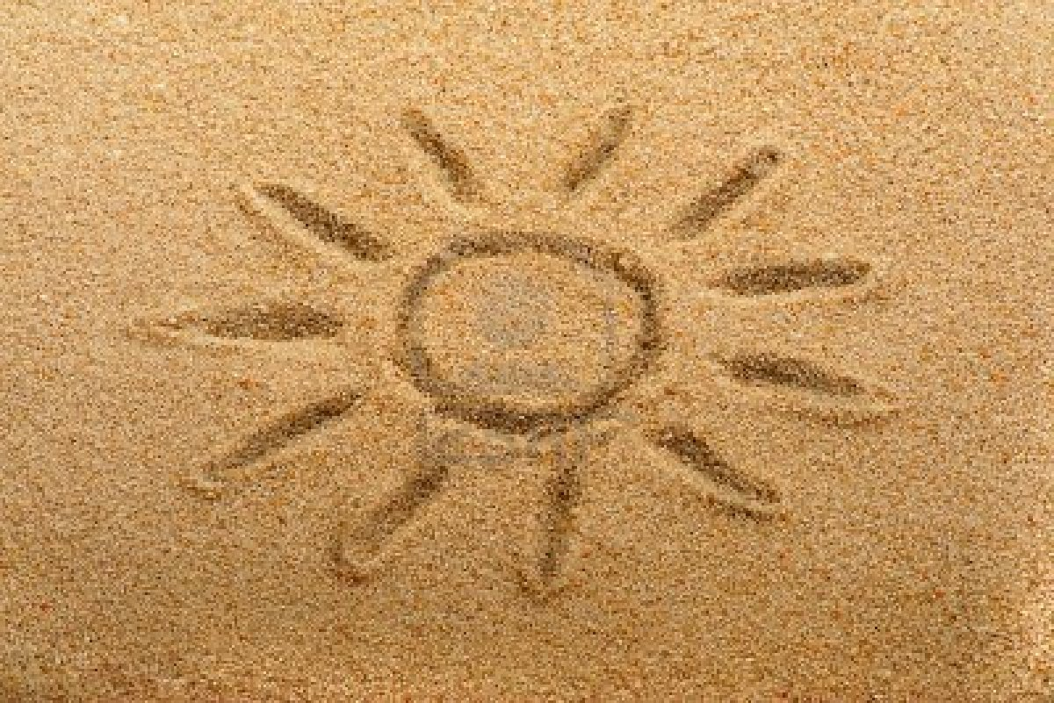
Муниципальное бюджетное дошкольное
образовательное учреждение
«Октябрьский детский сад № 19 «Дюймовочка»
Проект в младшей групп
«Песочная фантазия»
Выполнила
Гафиуллина Ирина Викторовна

Slide 2
Актуальность проекта: В настоящее время актуальна проектная и экспериментальная деятельность детей раннего возраста. Конечно, по отношению к детям раннего дошкольного возраста проектная и экспериментальная деятельность во многом упрощена и носит игровой характер. Экспериментирование – прямой путь к воспитанию неординарных, смышлёных детей. Песок – необыкновенно приятный материал. Когда мы погружаем руки в сухой песок, появляется нечто похожее на рябь на воде, рождается образ пустыни. Смешанный с водой, песок темнеет и приобретает качества земли. В это время ему можно придать форму. Создание песочных композиций, в отличие от рисунка, не требует каких-либо особых умений.

Slide 3
.
Цель проекта:
- ознакомить со свойствами воды и песка;
- развитие мелкой моторики;
- формировать умение экспериментировать с предметами;
- обогащение словарного запаса.

Slide 4
Задачи проекта:
- укреплять физическое и психическое здоровье малышей;
- обеспечивать эмоциональное благополучие;
- расширять кругозор, создавать атмосферу радости и удовольствия;
- пробуждать симпатию к сверстникам, формировать единый детско – взрослый коллектив;
- развивать психологические процессы, познавательные способности;
- развивать творчество и креативность;
- продолжать учить пользоваться формочками, совочками;
- воспитывать желание играть с песком.

Slide 5
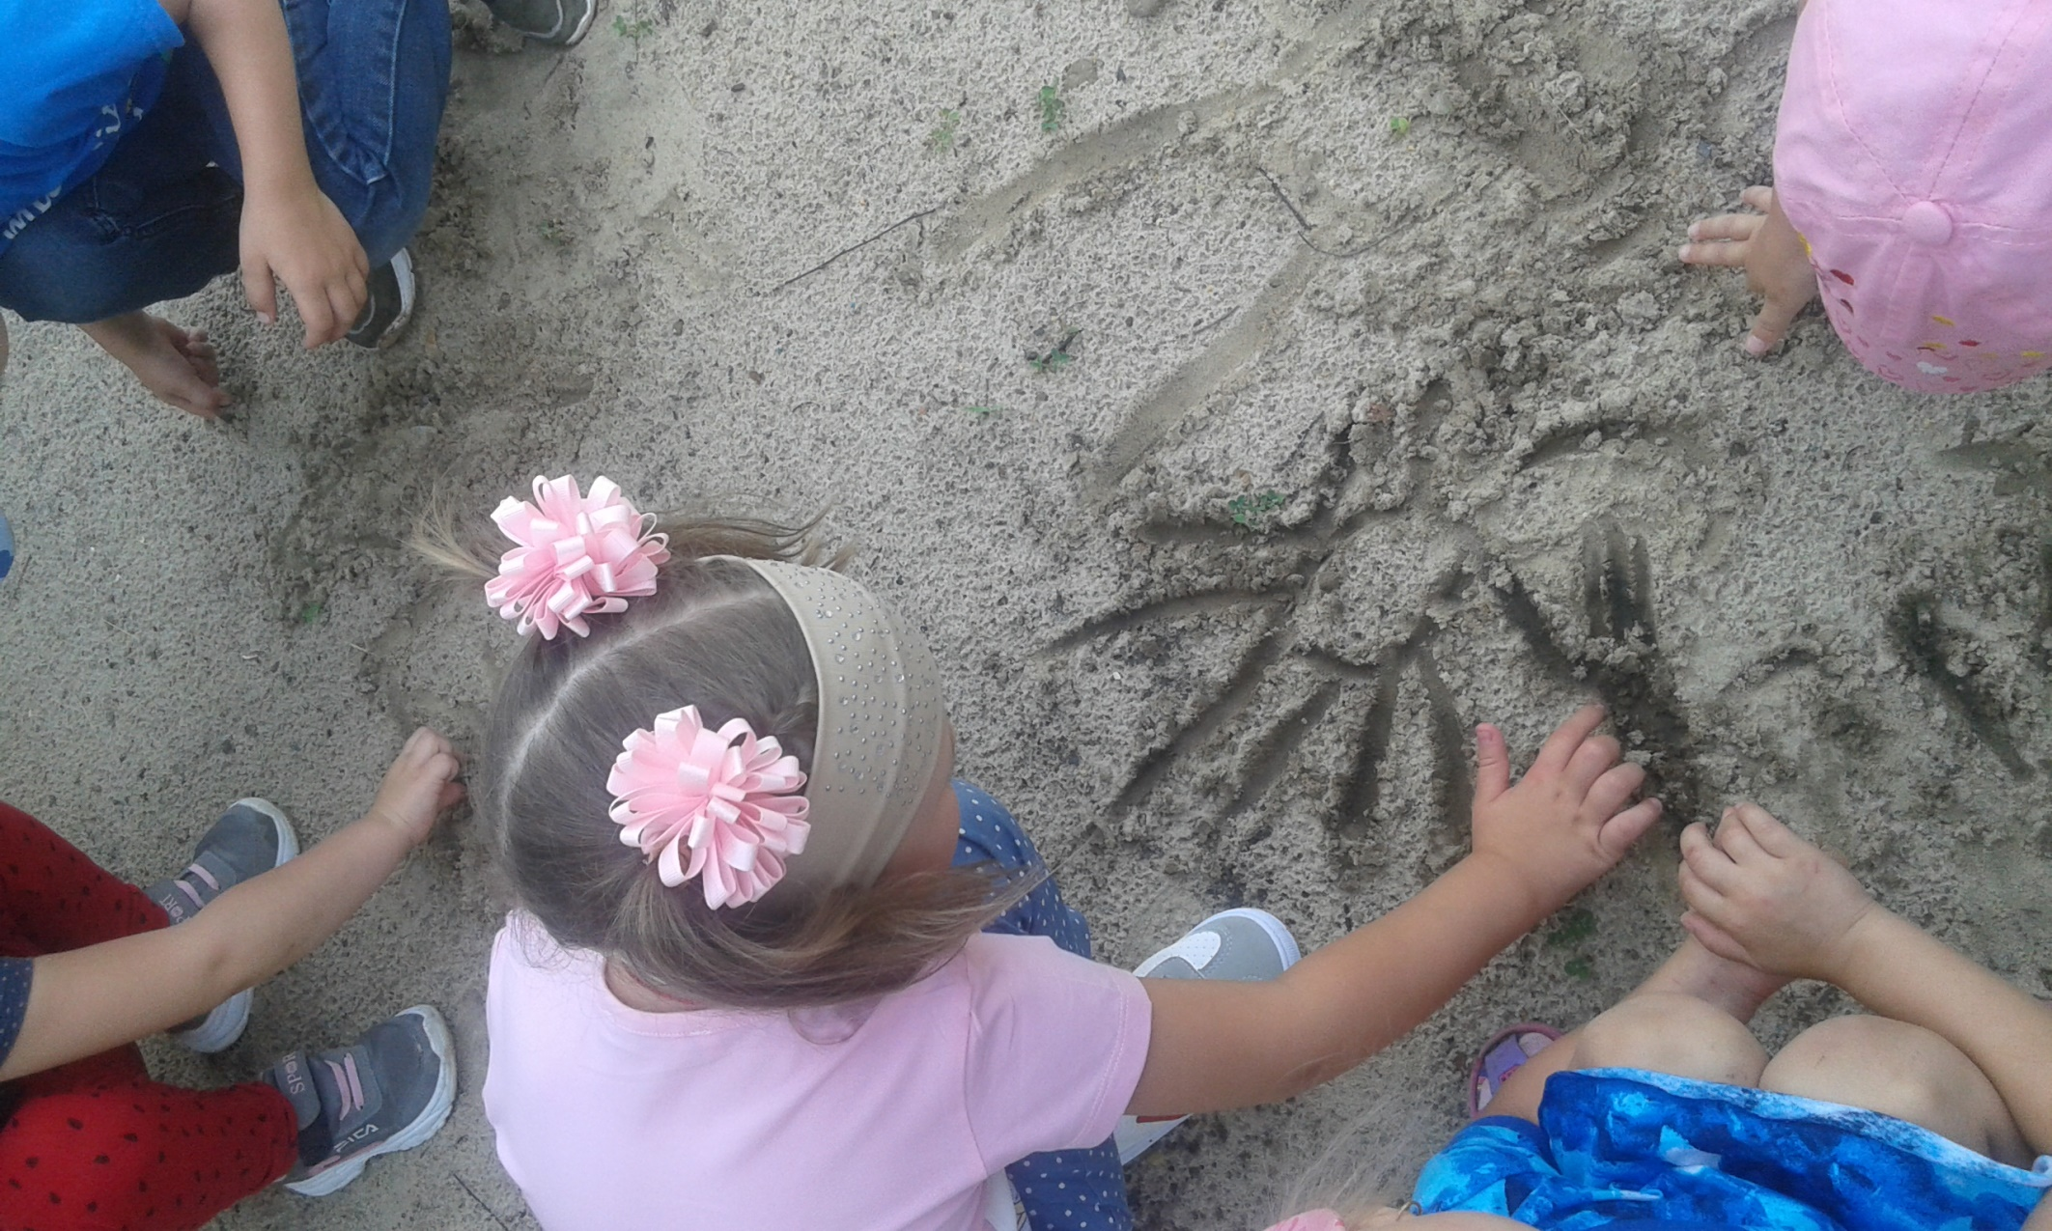
Рисуем пальчиком на песке «Солнышко»

Slide 6
Игра с песком «Рисуем пальчиком на песке»

Slide 7
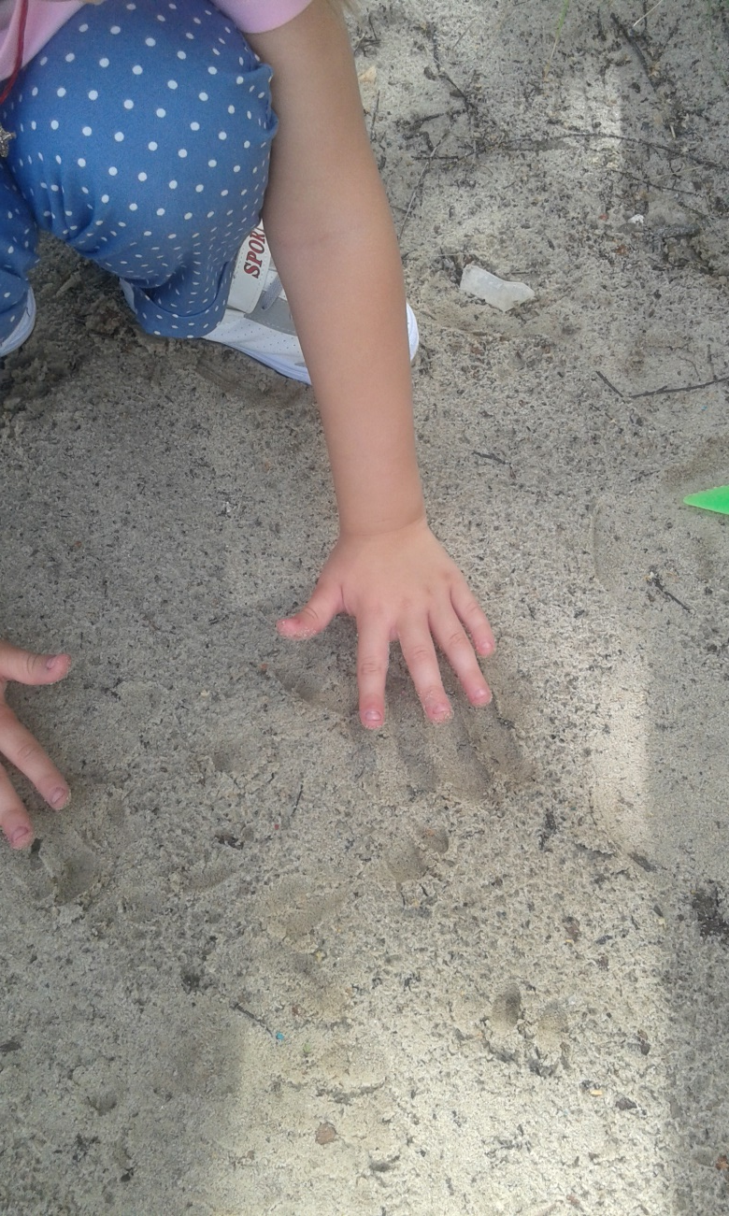
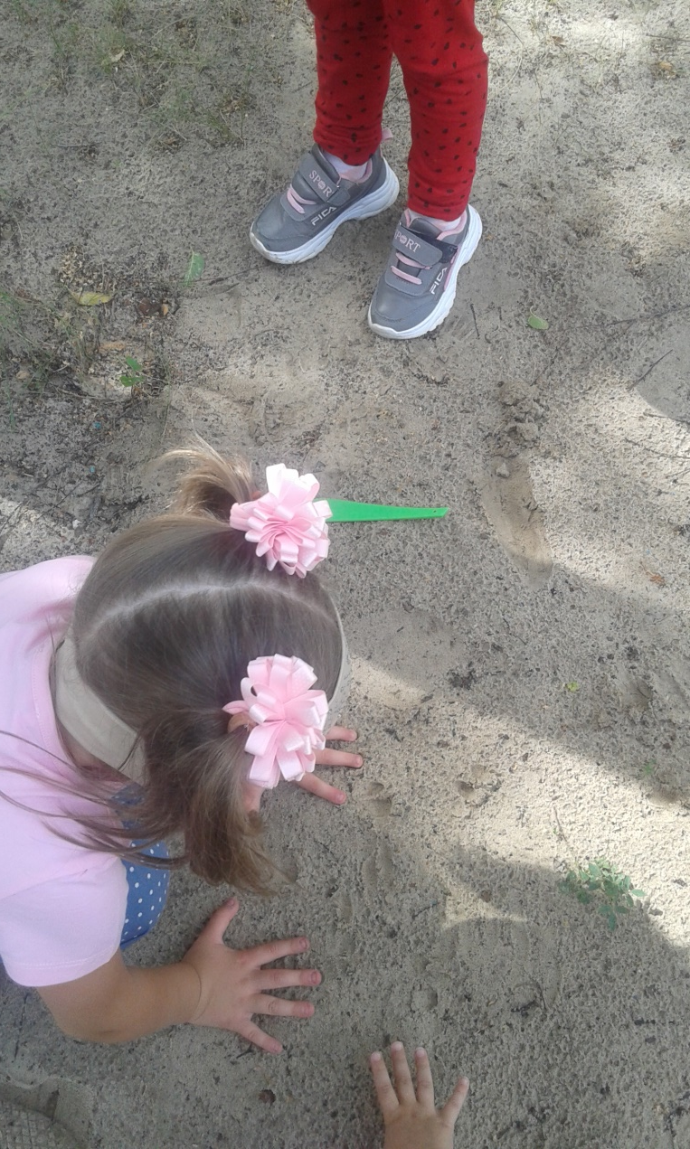
Экспериментальная деятельность «Отпечатки ладошек на песке»

Slide 8
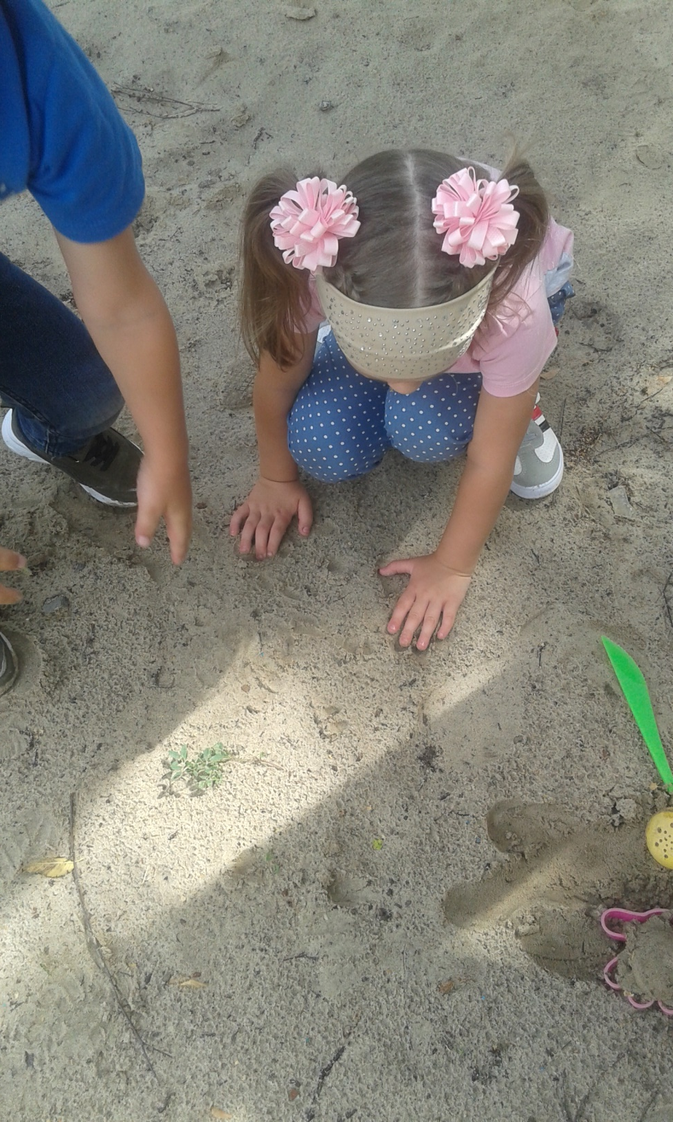
Пальчики гуляют,
Пальчики играют,
Ползают ладошки
На мокром песочке.

Slide 9
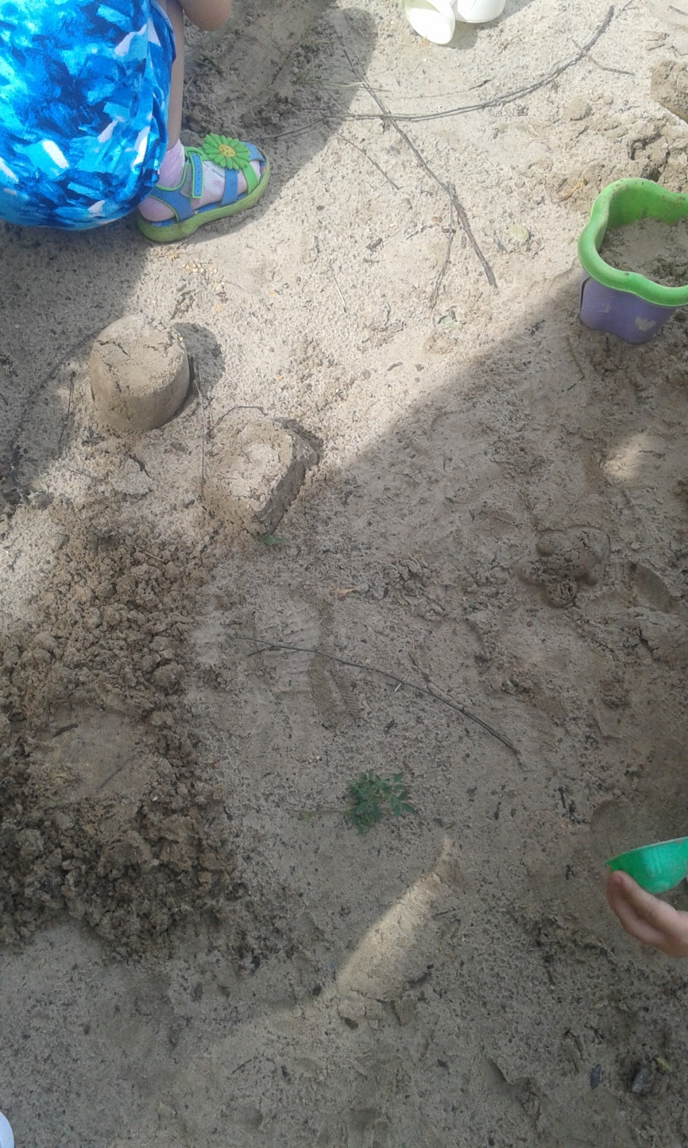
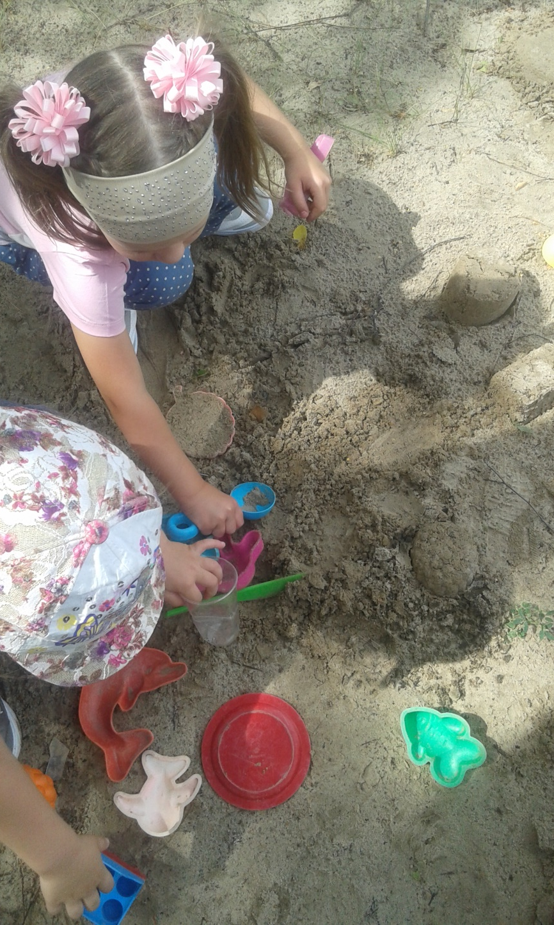
Матвей замок строит ловко
Поля торт печет ведерком
Вырастают кулечи силачи и крепыши.

Slide 10
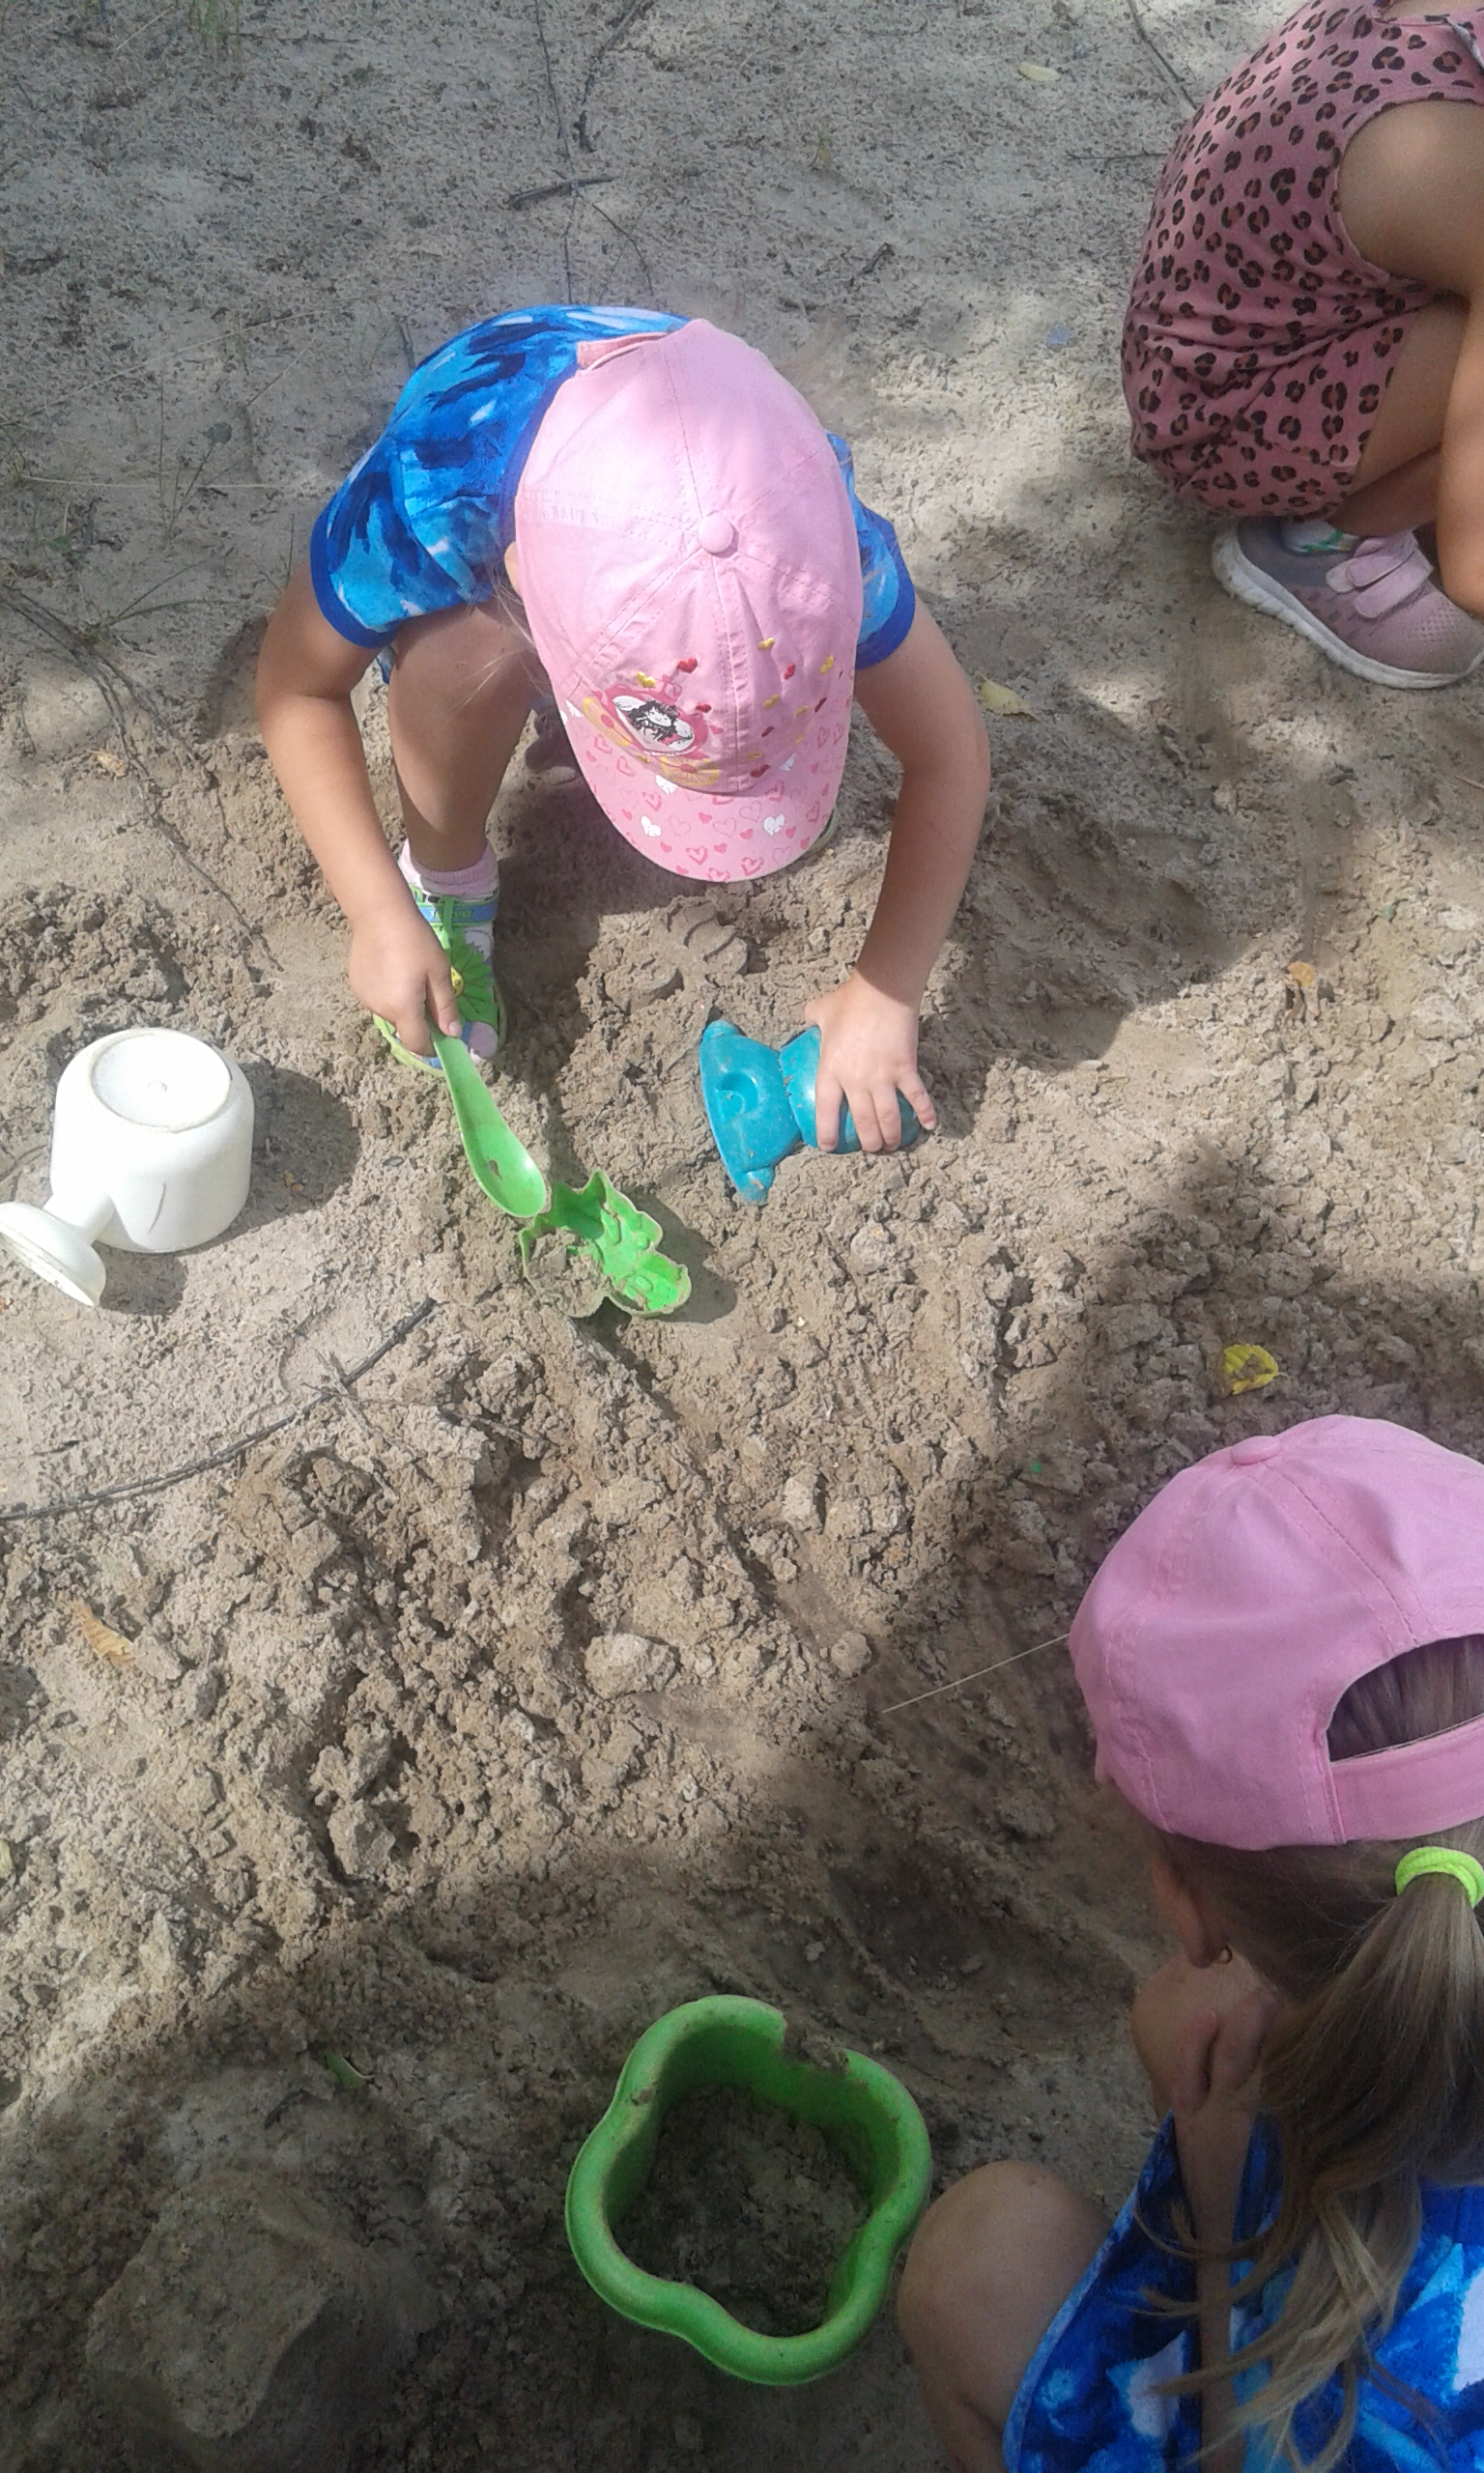

Slide 11
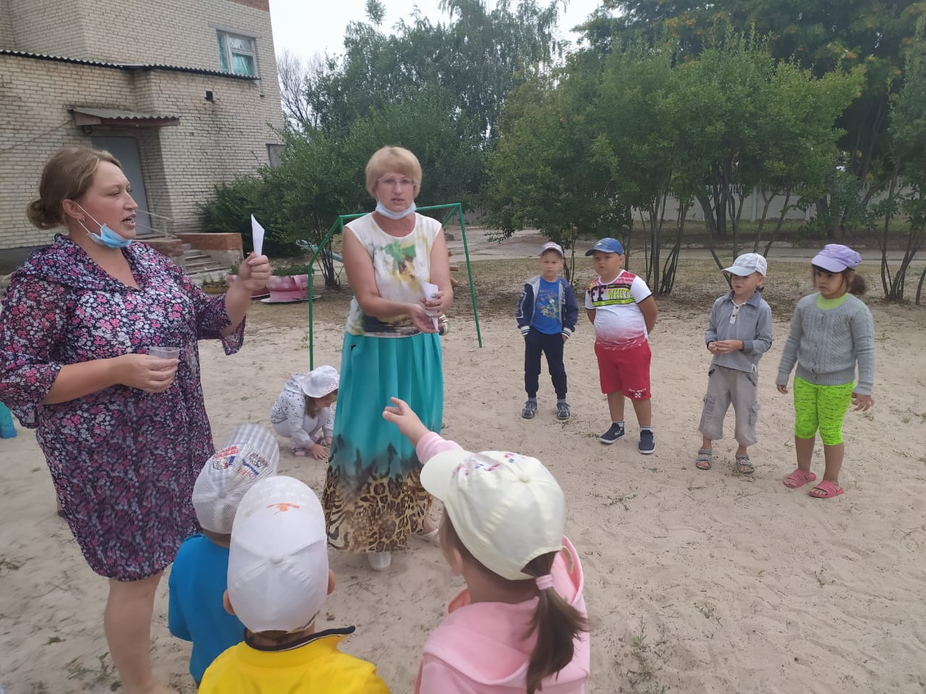
Музыкальное развлечение «Путешествие в песочную страну»

Slide 12
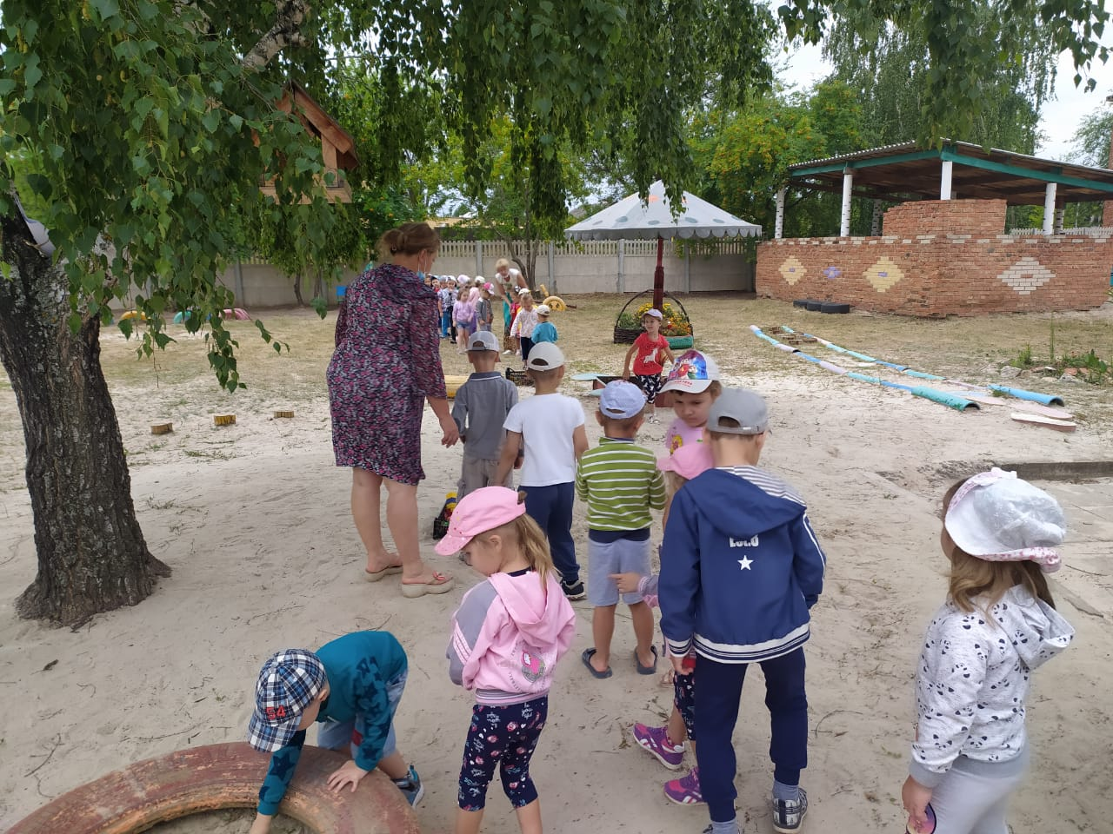
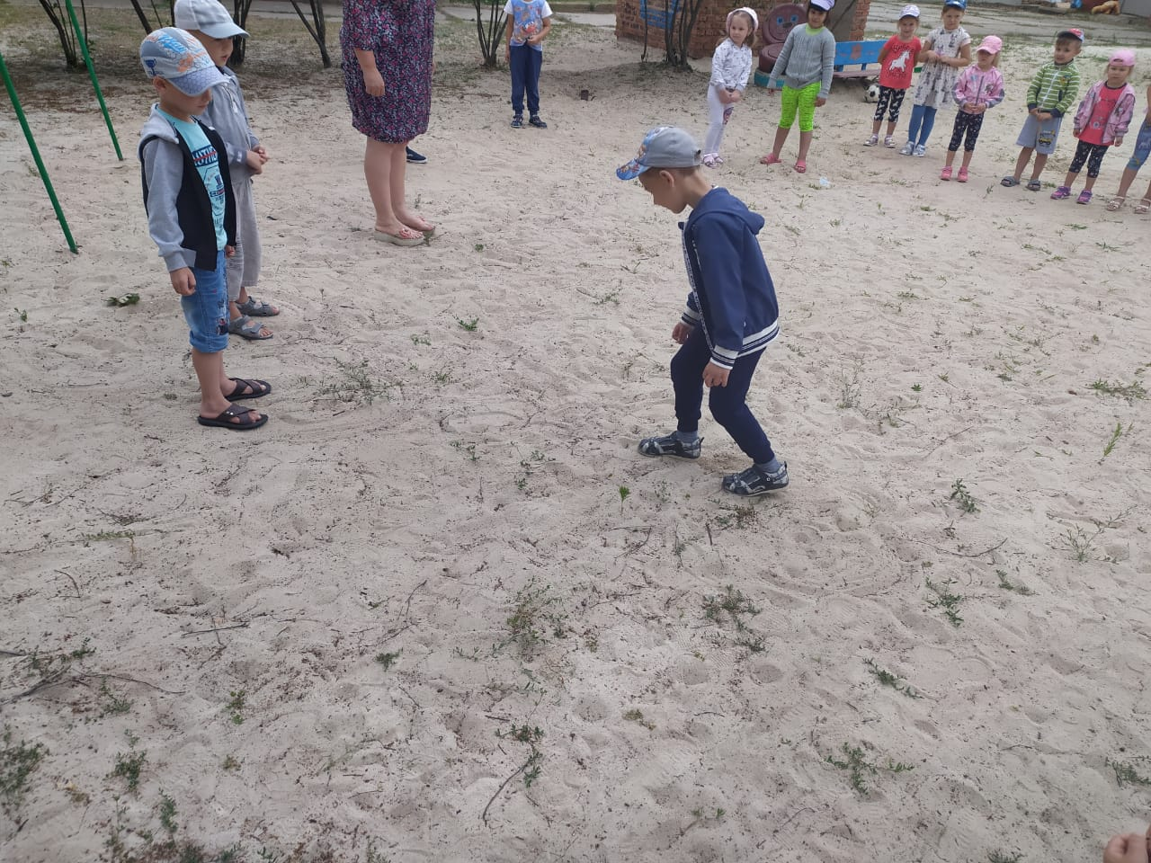
Веселые игры на желтом песке

Slide 13
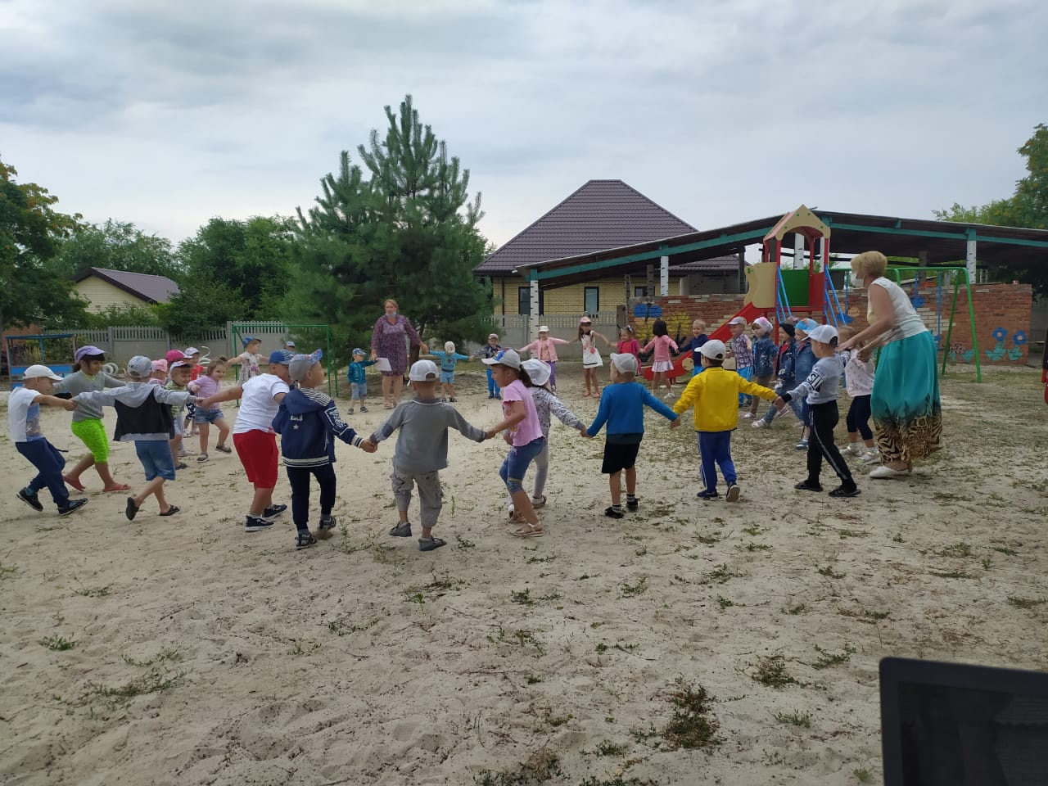

Slide 14
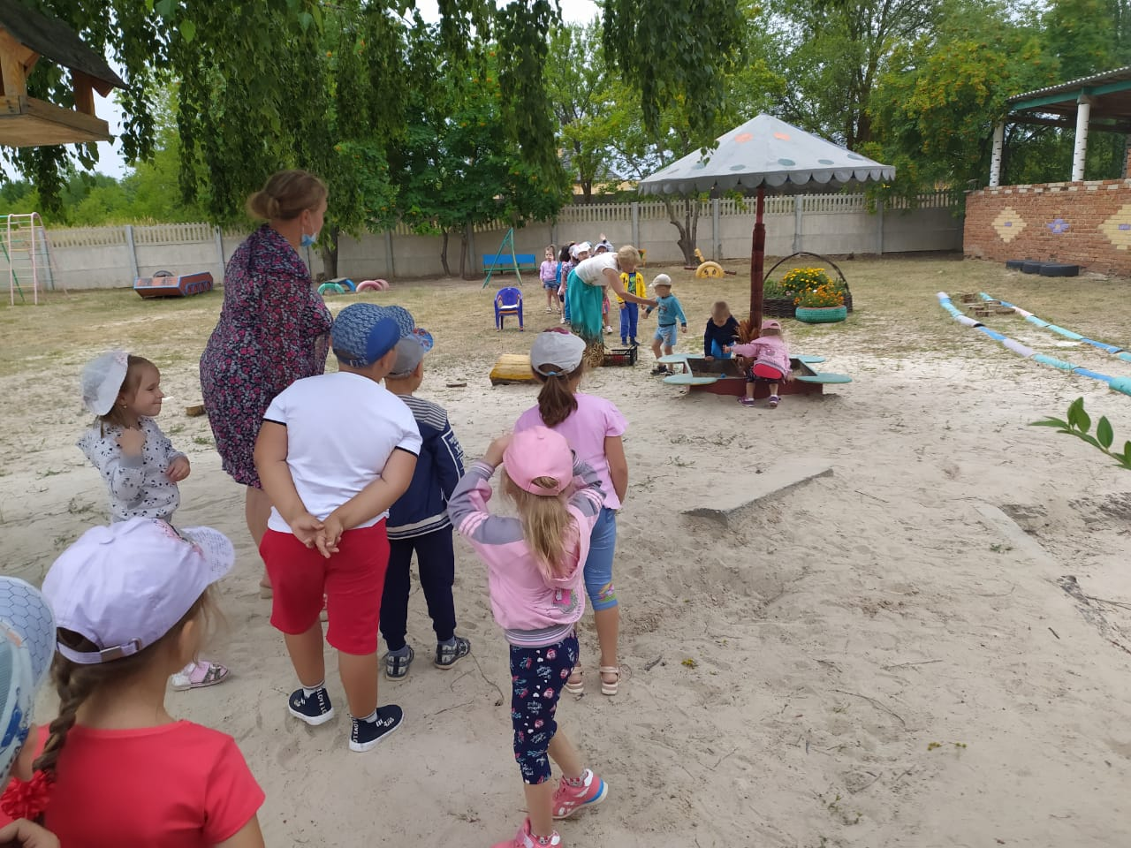

Slide 15
